Slide 1


Πομφολυγώδη νοσημάτα
Ευθυμία Σουρά
Επίκουρη καθηγήτρια Δερματολογίας - Αφροδισιολογίας
Α Πανεπιστημιακή Κλινική Νοσοκομείο «Ανδρέας Συγγρός»

Slide 2
Νοσήματα ομάδας πέμφιγας
Κύριοι εκπρόσωποι της ομάδας αυτής είναι: η κοινή πέμφιγα, η φυλλώδης πέμφιγα και η παρανεοπλαστική πέμφιγα
Τα νοσήματα της ομάδας αυτής χαρακτηρίζονται από την εμφάνιση ενδοεπιδερμιδικής πομφόλυγας
Εξαίρεση στον κανόνα αυτό αποτελεί η IgA πεμφιγα η οποία χαρακτηρίζεται από την παρουσία IgA αυτοαντισωμάτων
Ιστολογικά παρατηρείται ενδοεπιδερμιδική πομφόλυγα με απώλεια των δεσμών μεταξύ των κερατινοκυττάρων
Χαρακτηρίζονται από την παρουσία δεσμευμένων και κυκλοφορούντων IgG αυτοαντισωμάτων

Slide 3
Νοσήματα ομάδας πέμφιγοειδούς
Τα νοσήματα της ομάδας αυτής χαρακτηρίζονται από την εμφάνιση υποεπιδερμιδικής πομφόλυγας
Κύριοι εκπρόσωποι της ομάδας αυτής είναι: το πομφολυγώδες πεμφιγοειδές, το DABP, το ΠΠ της κύησης, το Brunsting Perry και το anti p200 ΠΠ
Ιστολογικά παρατηρείται υποεπιδερμιδική πομφόλυγα με ηωσινοφιλική διήθηση

Slide 4
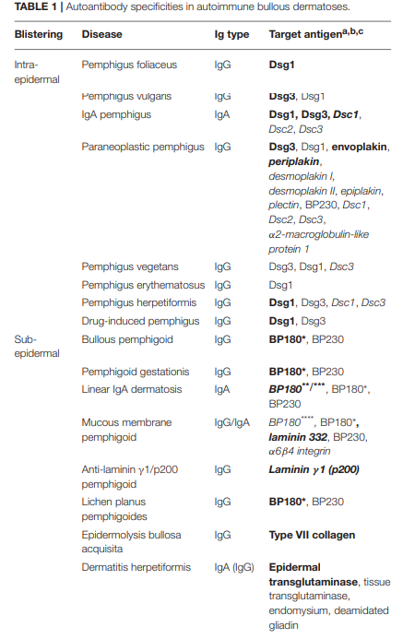
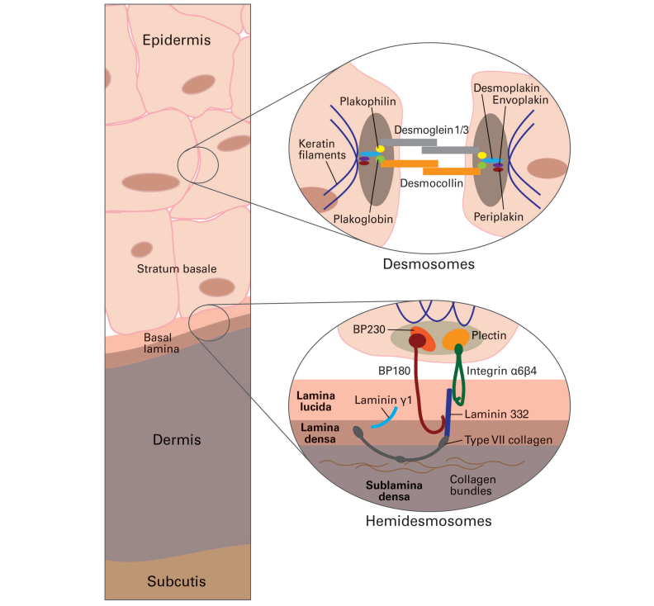
Saschenbrecker S, Karl I, Komorowski L, Probst C, Dähnrich C, et al. Front Immunol. 2019 Aug 20;10:1974.

Slide 5
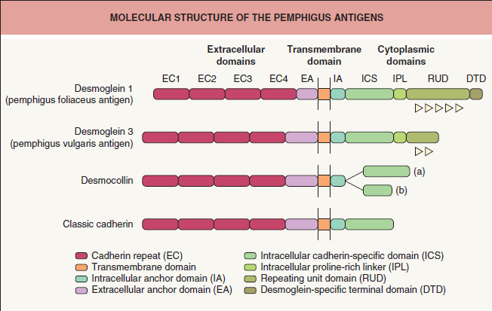
Notes:
Desmogleins have four cadherin repeats in their extracellular domain, as do classic cadherins (see Fig. 29.2 ). Desmogleins have four isoforms (Dsg1–4). Expression of Dsg1 and Dsg3 is basically restricted to stratified squamous epithelia, where blisters are formed in pemphigus, while Dsg2 is expressed in all desmosome-possessing tissues, including simple epithelia and myocardium. Dsg4 plays an important adhesive role primarily in hair follicles, and mutations in the DSG4 gene can lead to abnormal hair development (e.g. localized autosomal recessive hypotrichosis) 17 .
Desmocollins are another group of transmembrane glycoproteins within desmosomes and they have three isoforms (Dsc1–3). Each isoform has two products derived from alternatively spliced mRNA of a single gene. Desmosomes always have desmoglein and desmocollin as a pair, but the exact molecular fashion of their interaction as well as the reason why desmocollin does not compensate for the loss of desmoglein in pemphigus remain to be elucidated.
Plakoglobin and plakophilin, together with β-catenin, are members of the armadillo family of nuclear and junctional proteins, which are not only simple anchoring molecules but also dynamic regulators of cellular adhesion and proliferation. Desmoplakin is a dumbbell-shaped molecule composed of three domains: a central α-helical coiled-coil rod, flanked by globular carboxy- and amino-terminal domains that interact with intermediate filaments and armadillo family members, respectively (see Fig. 29.3 ). Desmoplakin has two products derived from alternatively spliced mRNA of a single gene: desmoplakin I (250 kDa) and II (210 kDa) (see Table 29.2 ). Desmoplakin, a member of the plakin family, plays an important role in the anchorage of the cytoskeleton to filament attachment sites on desmosomes.

Slide 6
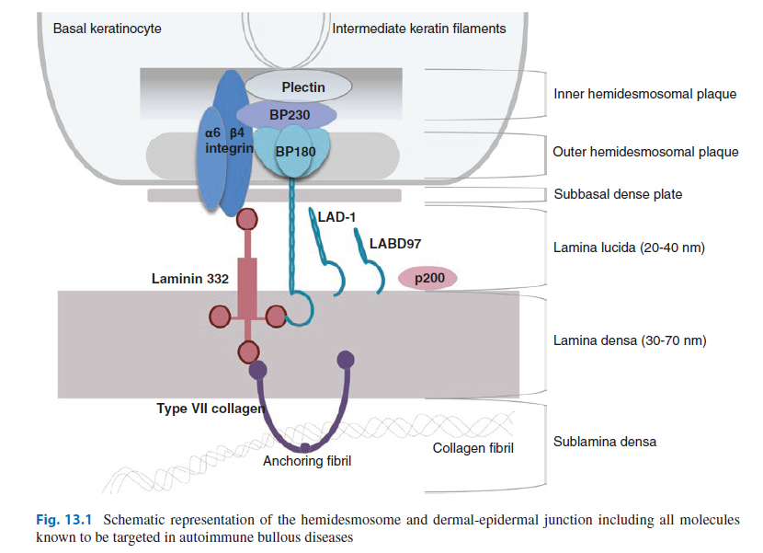

Slide 7
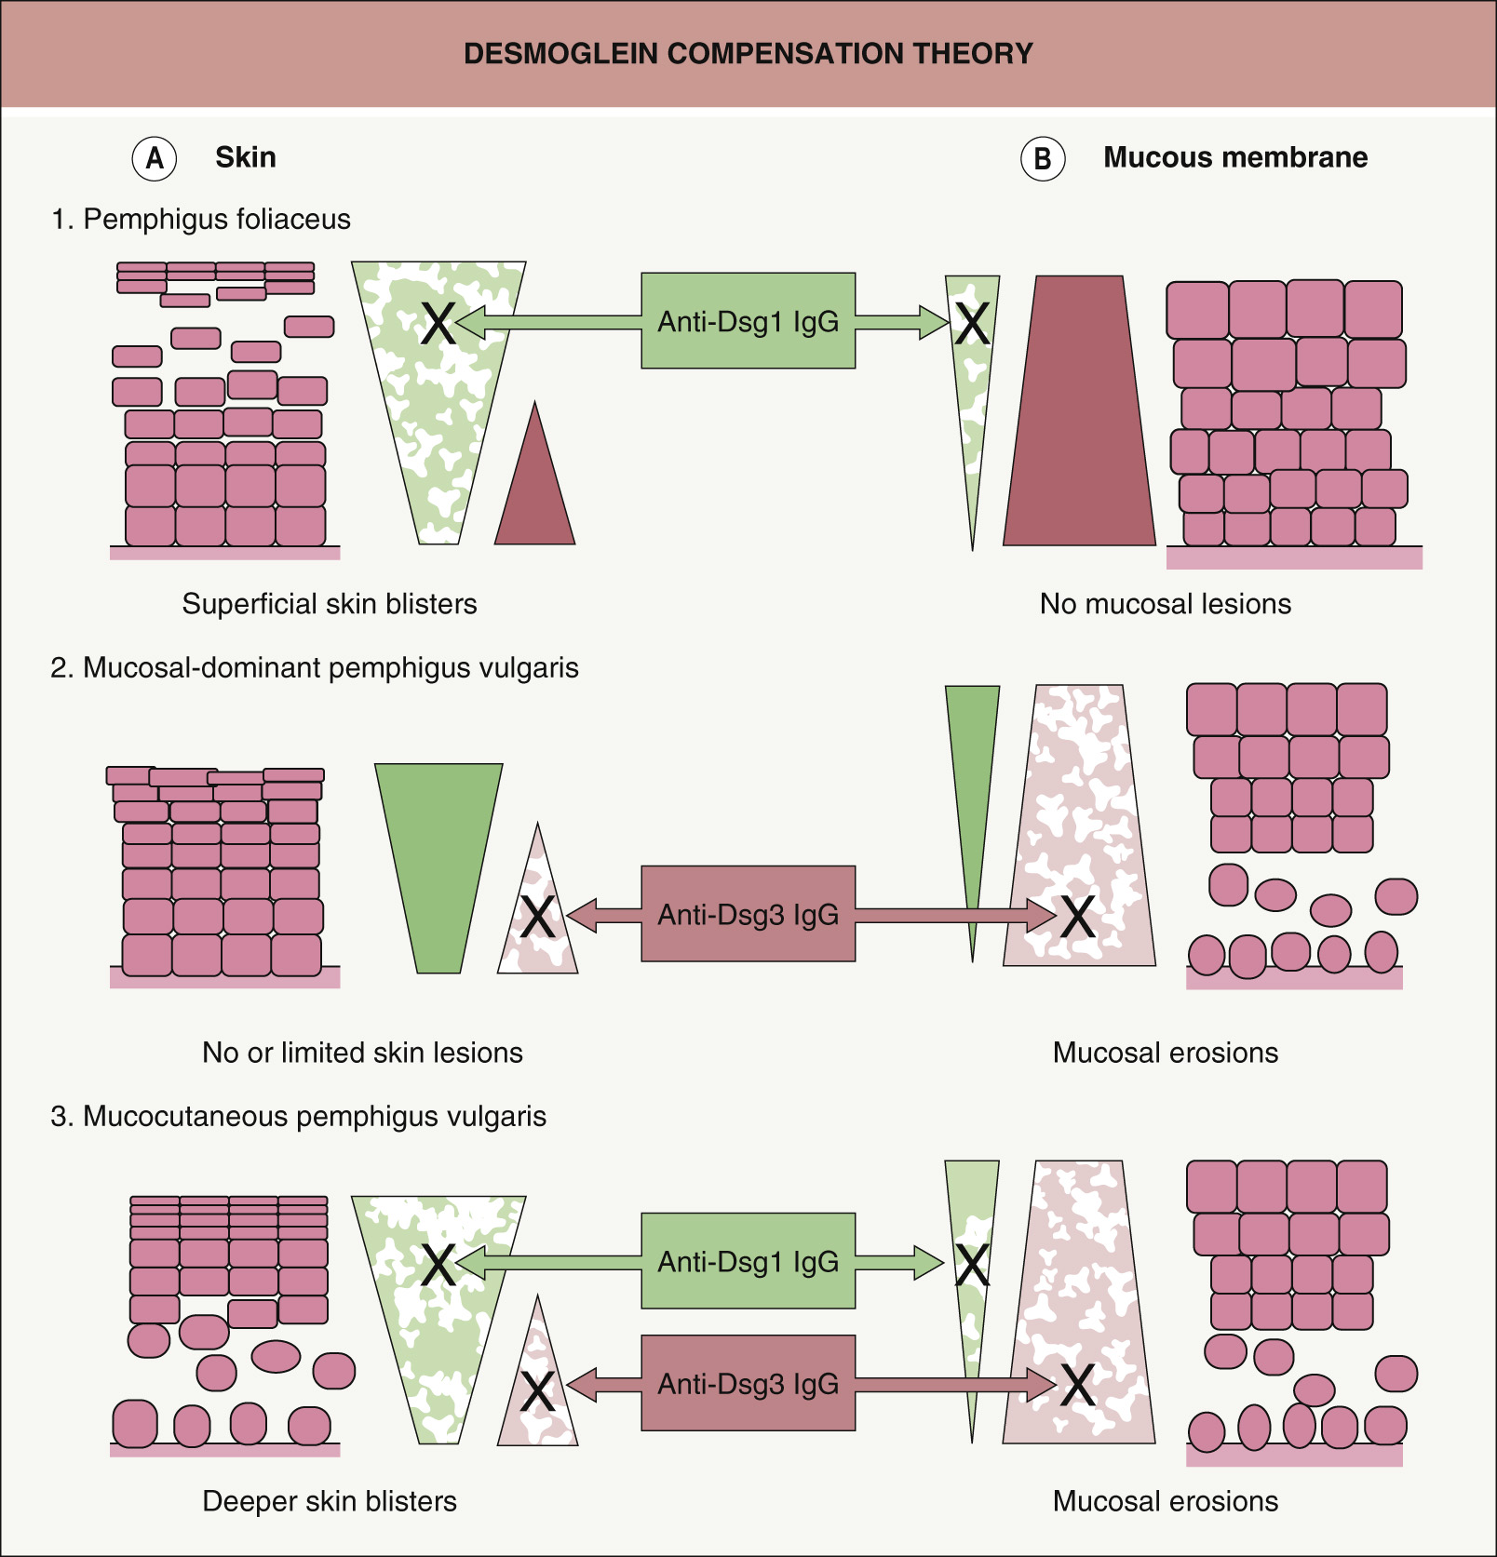
Εν τω βάθει (Υπερβασικές)
• Κοινή
- Βλαστική
Επιπολής (Επιφανειακές)
• Φυλλώδης
- Ερυθηματώδης
- Ενδημική

Slide 8
Πως προσεγγίζουμε ένα ασθενή με πομφολυγώδες νόσημα;
Εκζεματικού τύπου βλάβες
Εκδορές
Εφελκίδες
Πομφούς
Ρωτάμε τον ασθενή για πιθανή συμπτωματολογία (κνησμός;) και το ιστορικό (δερματικής νόσου και γενικά)
Πρέπει να θυμόμαστε ότι δεν παρουσιάζουν όλοι οι ασθενείς πομφόλυγες στην πρώτη εκτίμηση
Εξετάζουμε προσεκτικά το βλεννογόνο
Μπορεί να παρατηρηθεί μόνο ερύθημα ούλων…γυαλίζει;
Ψάχνουμε για τα σημεία της νόσου (δοκιμασίες)*
Εκτιμούμε τη σοβαρότητα της νόσου*
Παρατηρούμε τη κλινική κατανομή και μορφολογία του εξανθήματος

Slide 9
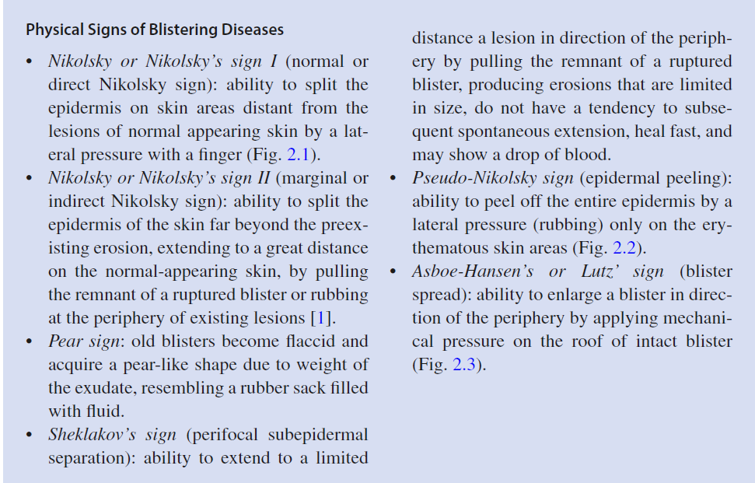

Slide 10
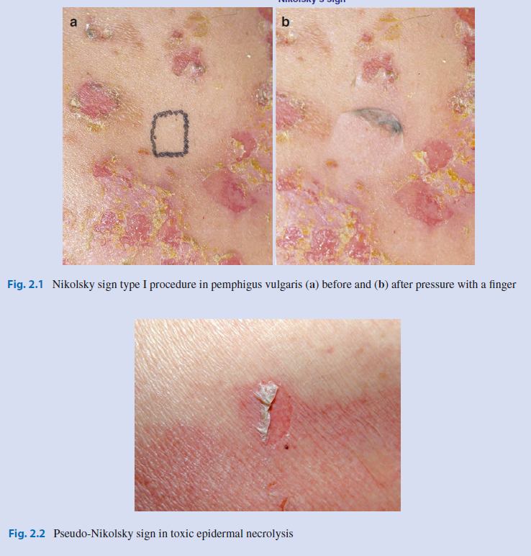
The Nikolsky sign is positive in epidermal acantholysis such as in all forms of pemphigus and in staphylococcal scaled skin syndrome (SSSS)
The pseudo-Nikolsky sign is positive in
Erythema exsudativum multiforme (EEM),
Stevens-Johnson syndrome (SJS) and Toxic epidermal necrolysis (TEN).

Slide 11
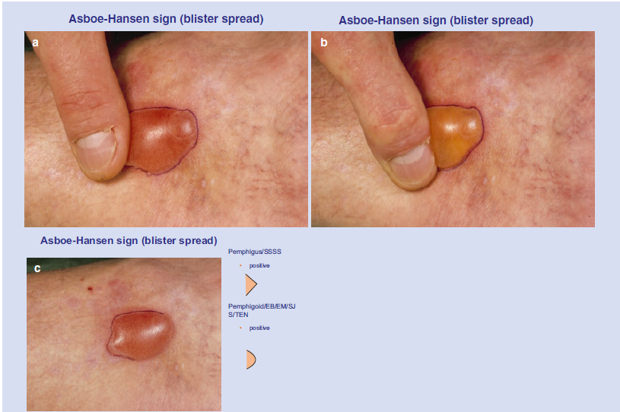
Asboe-Hansen sign is
positive in all bullous diseases.

Slide 12
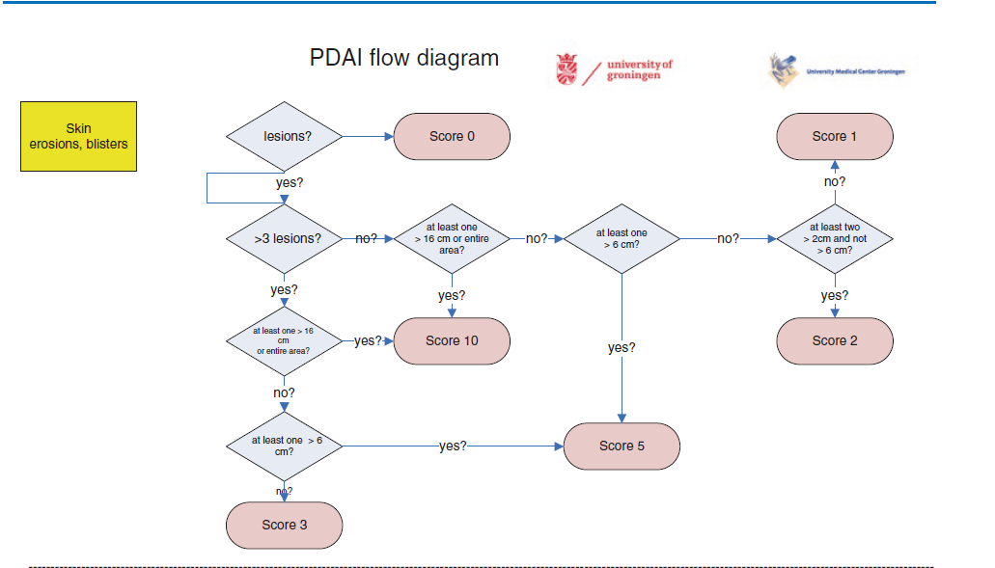
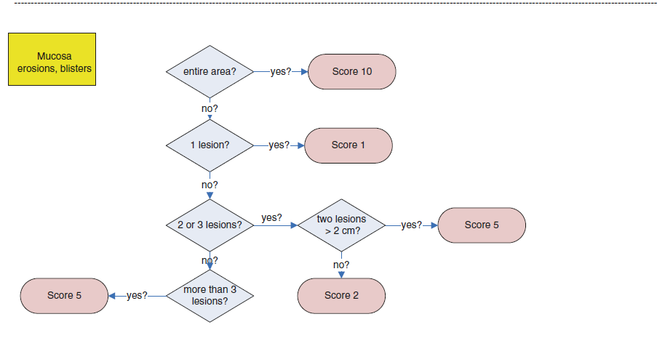

Slide 13
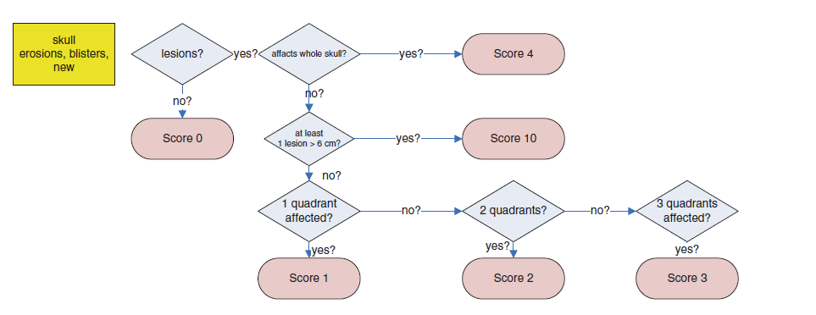

Slide 14
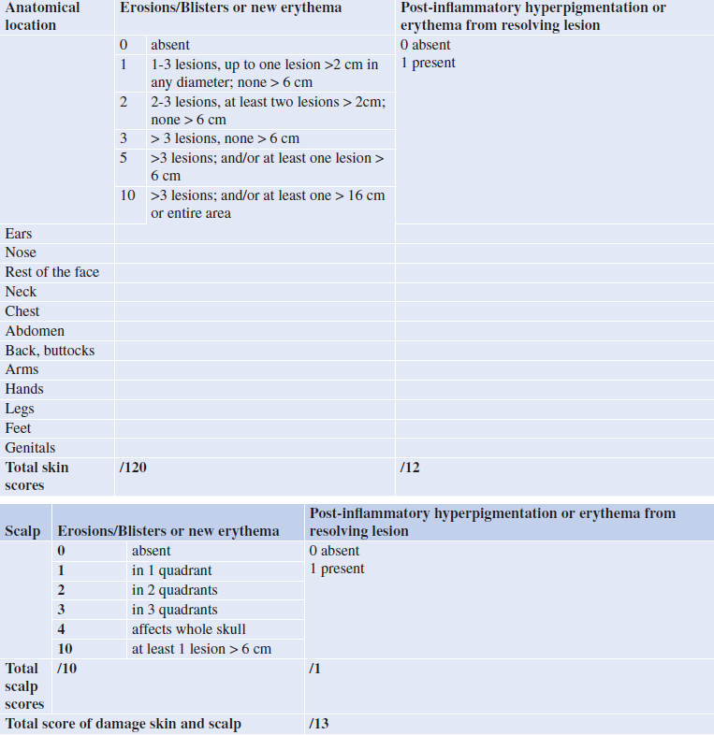
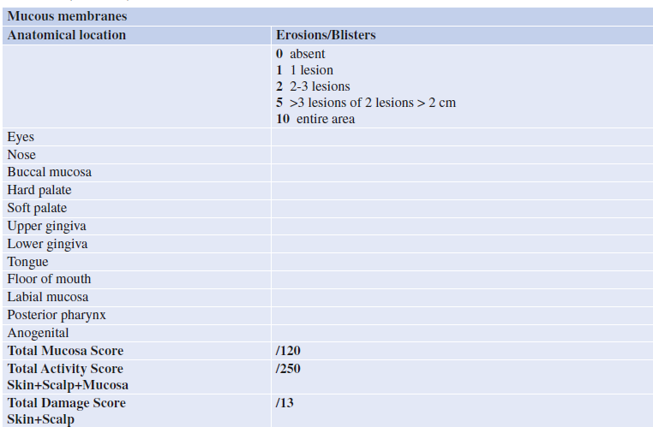

Slide 15
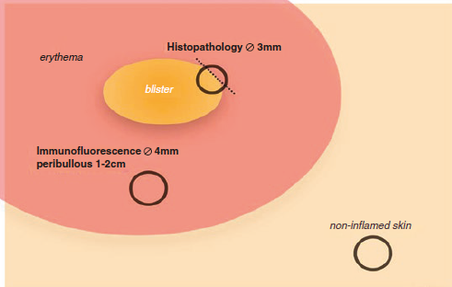

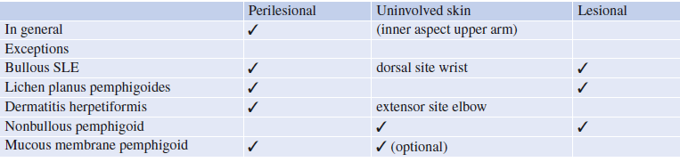
Ποιες είναι οι κλασικές μέθοδοι διάγνωσης των πομφολυγωδών νοσημάτων;
Βιοψία
Άμεσος Ανοσοφθορισμός
Ευαισθησία της τάξεως του 82–
91% και ειδικότητα ≈98%
Περιορισμένες πληροφορίες για τα αντιγόνα στόχους
Παρεμβατική
Saschenbrecker S, Karl I, Komorowski L, Probst C, Dähnrich C, et al. Front Immunol. 2019 Aug 20;10:1974.
https://plasticsurgerykey.com/pemphigus, assessed December 2022
Notes:
There are several exceptions on this rule.
In bullous systemic lupus erythematosus
(SLE) apart from taking a perilesional biopsy,
it is also recommended to take a biopsy of
lesional skin in order to find a lupus band. In
addition, it has been demonstrated that a
biopsy of non-sun exposed skin of the wrist
with a positive lupus band has a predictive
value of possible renal involvement. In lichen
planus pemphigoides one can decide to take a
lesional and a perilesional biopsy. The lesional
biopsy will typically show a lichenoid infiltrate
and deposition of fibrin along the basement
membrane (see below). The preferred
biopsy site of clinically uninvolved skin in
dermatitis herpetiformis is the extensor side
of the elbow, since this is a predilection site.
Finally, in nonbullous pemphigoid it is recommended
to take a lesional biopsy to
increase sensitivity [2].

Slide 16
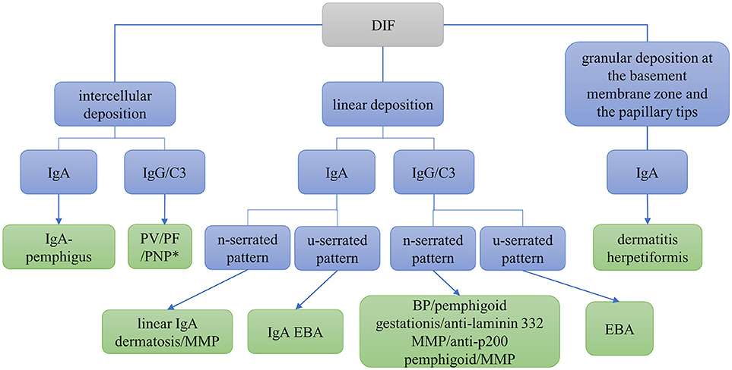
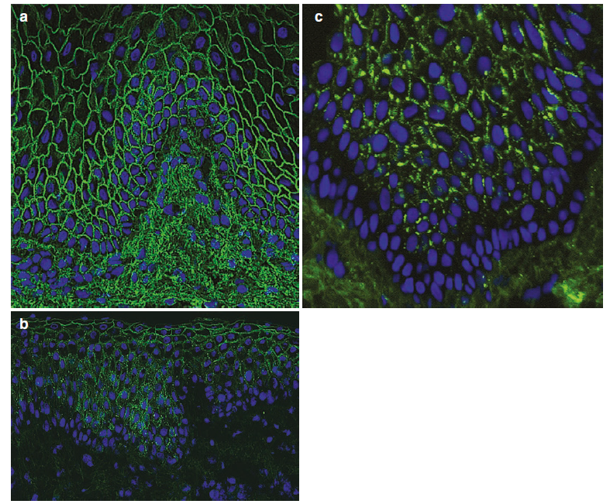
Patterns of epithelial cell surface (ECS) staining in pemphigus: (a) smooth pattern, (b) fine granular pattern,
(c) coarse granular pattern
https://doi.org/10.3389/fmed.2018.00296

Slide 17
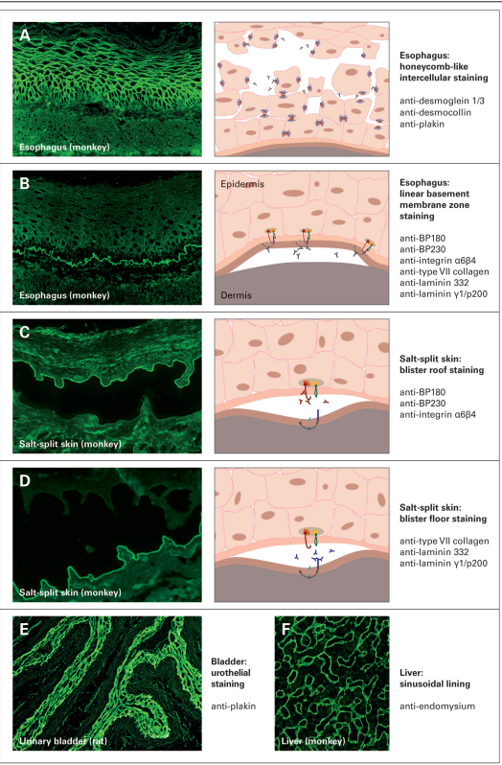
Ποιες είναι οι κλασικές μέθοδοι διάγνωσης των πομφολυγωδών νοσημάτων;
Έμμεσος Ανοσοφθορισμός
Το Monkey esophagus είναι καλό υπόστρωμα για την ανίχνευση Κοινής πέμφιγας ή Φυλλώδους πέμφιγας (sensitivity of 81–100% and a specificity of 89–100%)
Το salt split skin προτιμάται για τα πεμφιγοειδή (sensitivity 73–96%, specificity 97%)
Bladder για πιθανή παρανεοπλαστική πεμφιγα (s envoplakin, periplakin, desmoplakin όχι dsg1 η dsg2, 74% sensitivity, 99–100% specificity)
Saschenbrecker S, Karl I, Komorowski L, Probst C, Dähnrich C, et al. Front Immunol. 2019 Aug 20;10:1974.

Slide 18
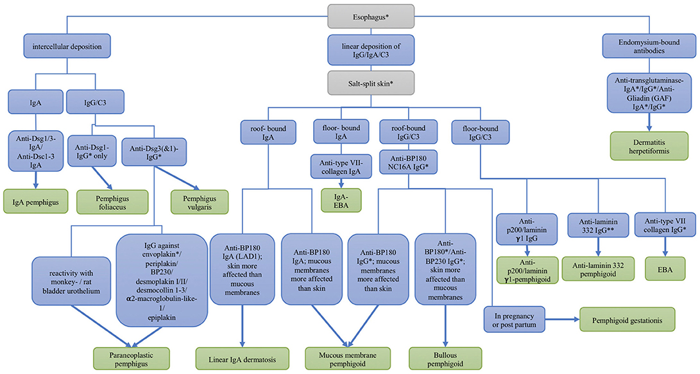
https://doi.org/10.3389/fmed.2018.00296

Slide 19
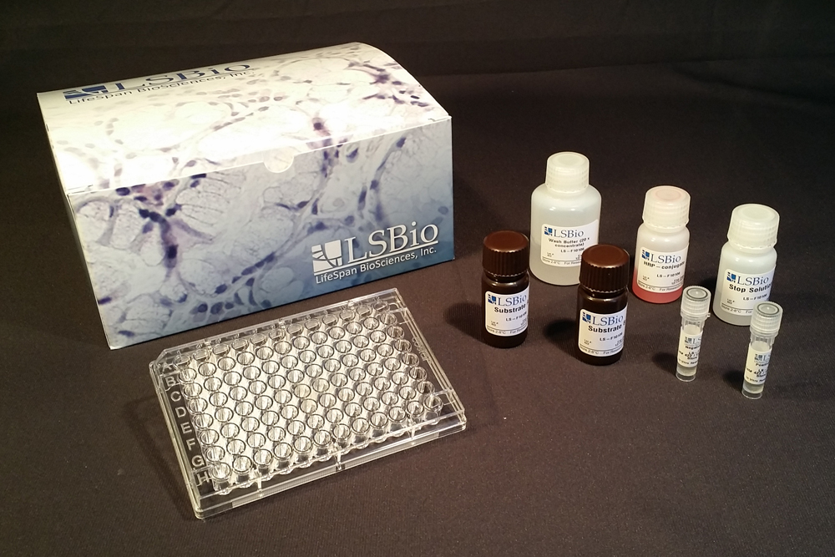
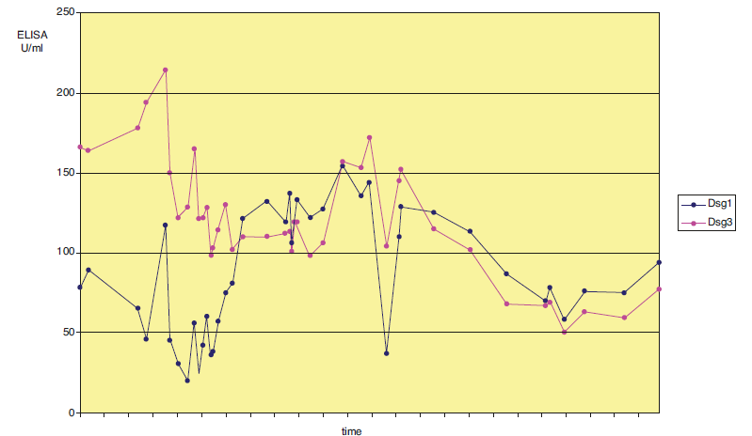
Ποιες είναι οι κλασικές μέθοδοι διάγνωσης των πομφολυγωδών νοσημάτων;
Multiplex ELISA
ELISA
Ποσοτικό test: Αντιγόνα
Εύκολη
Μπορεί να παρακολουθηθεί η πορεία ενός ασθενούς
Immunoblot
Ποιοτικό test: Αντιγόνα
Immunoprecipitation
Ποιοτικό test: Αντιγόνα
Υψηλότερη ευαισθησία από το immunoblot
https://doi.org/10.1007/978-3-030-91557-5

Slide 20
Biochips & νεότερες μέθοδοι
Recombinant Monospecific Substrates (biochips)
To υπόστρωμα τοποθετείται πάνω σε μικροσκοπικά πλακίδια (υπάρχουν δυο διαφορετικοί τύποι υποστρωμάτων)
Multiparametric BIOCHIP Mosaics
Με αυτή τη μέθοδο χρησιμοποιούνται ταυτόχρονα πολλαπλά υποστρώματα (κλασσικά όπως monkey esophagus ή monospecific / HEK293)
Επιτρέπει την αξιολόγηση πολλαπλών πιθανών διαγνώσεων
Γρήγορο και οικονομικότερο
Notes:
In the first case, the target antigen is expressed in
the human cell line HEK293, which provides authentic
conformational folding and post-translational modification (141,
147). Since transfected and mock-transfected control cells are
coated onto the BIOCHIPs side by side, it is straightforward
to distinguish true-positive sera containing antigen-specific
antibodies (smooth to fine granular cytosolic fluorescence only
in the subset of transfected cells) from sera reacting against
other cell components (nuclear or cytoplasmic staining of all
cells). Available recombinant cell-based substrates for AIBD
serology include Dsg1, Dsg3, BP230, and type VII collagen
(Figures 3A–D) (144, 149).
In the second case, purified recombinant antigens (e.g.,
BP180-NC16A-4X and GAF-3X) are coated directly onto the
BIOCHIPs. If a positive serum sample is applied, the antigenic
areas will fluoresce in a particular pattern (e.g., diamonds or
circles) against a dark background (Figures 3E,F)

Slide 21
Έλεγχος για πέμφιγα
Κλινική εξέταση (Ιστορικό και ιστορικό νόσου, ζωτικά σημεία, συννοσηρότητες, κλινική εικόνα (σοβαρότητα, έκταση, PDAI score κ.τ.λ)
Ιστοπαθολογική εξέταση
Άμεσος ανοσοφθορισμός
Έμμεσος ανοσοφθορισμός
ELISA, biochips (κ.τ.λ.)
Joly, P., Horvath, B., Patsatsi, Α., et al. Updated S2K guidelines on the management of pemphigus vulgaris and foliaceus initiated by the European academy of dermatology and venereology (EADV). J Eur Acad Dermatol Venereol, 34: 1900-1913. https://doi.org/10.1111/jdv.16752

Slide 22
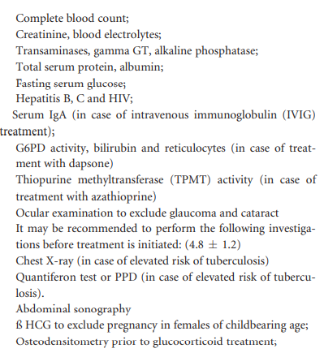

Έλεγχος για πέμφιγα (πριν και μετά τη χορήγηση συστηματικής αγωγής)
Προτείνεται ο έλεγχος της δραστηριότητας νόσου με τη πραγματοποίηση ELISA, στους 0, 3 και μετά κάθε 3 με 6 μήνες ανάλογα τη κλινική εικόνα της νόσου.
Joly, P., Horvath, B., Patsatsi, Α., et al. Updated S2K guidelines on the management of pemphigus vulgaris and foliaceus initiated by the European academy of dermatology and venereology (EADV). J Eur Acad Dermatol Venereol, 34: 1900-1913. https://doi.org/10.1111/jdv.16752

Slide 23
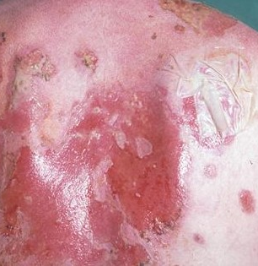
Κοινή πέμφιγα

Slide 24
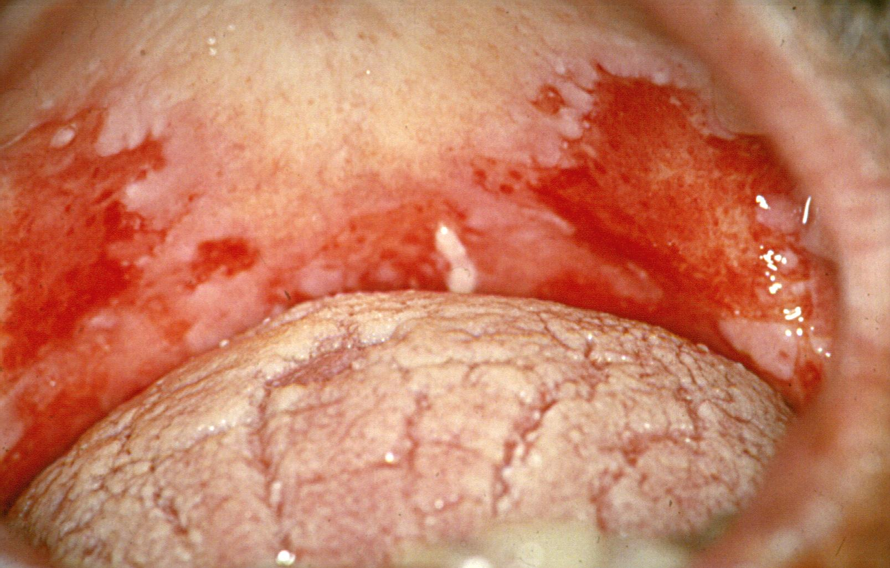
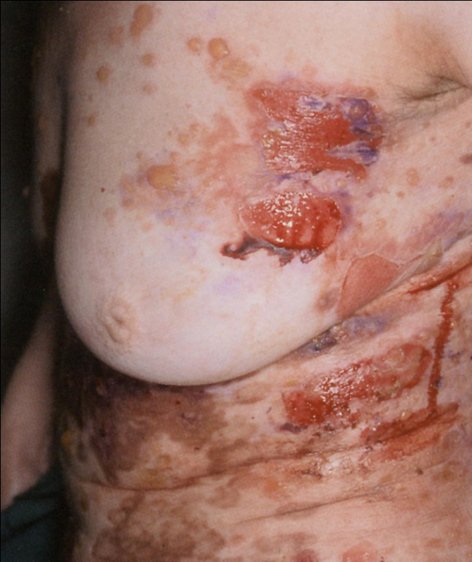
Κοινή πέμφιγα
Η συχνότερη μορφή πέμφιγας (70% των περιπτώσεων)
Σπάνιο νόσημα με επιπολασμό 0,76 έως 5 ανά 1.000.000 πληθυσμού
Συνήθως τη 4^{η} με 5^{η} δεκαετία της ζωής
2 βασικές μορφές: δερματοβλεννογόνιος και βλεννογόνων
Συχνότερη μεταξύ Εβραίων (φυλή Ashkenazi επιπολασμός έως και 16/ 1.000.000), λαών Μεσογείου και Ινδών
HLA DR4, DRW6

Slide 25
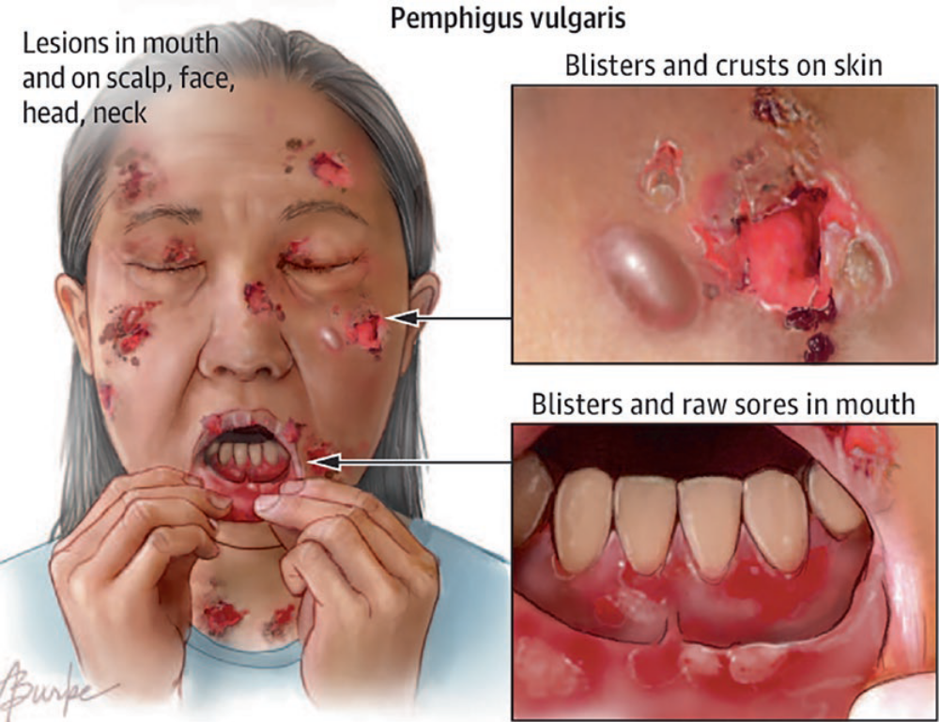

Slide 26
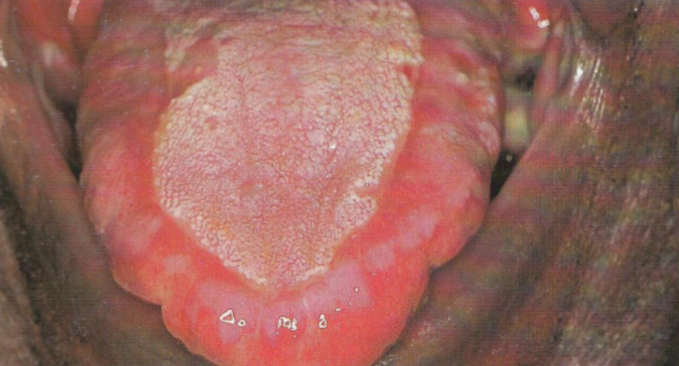
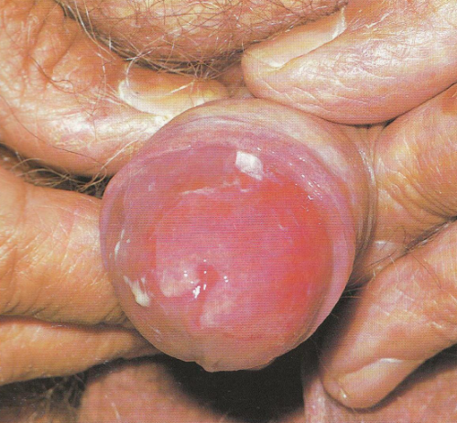
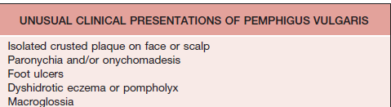
Προσβολή βλεννογόνων: σχεδόν πάντα
Οι βλάβες των βλεννογόνων συνήθως προηγούνται επί μήνες του δέρματος
Εντόπιση: Βλεννογόνοι (70-80% μόνο στο στοματικό βλεννογόνο - υπερώα, παρειές), τριχωτό κεφαλής, πρόσωπο, κορμός, μασχάλες, μηρογεννητικές πτυχές
Σπανιότερα στο φάρυγγα, λάρυγγα, επιπεφυκότες, πρωκτό, ουρήθρα, έξω γεννητικά όργανα – δυσκαταποσία, δυσφαγία, δυσουρία
Χαλαρές ή “πλαδαρές” πομφόλυγες που σπάζουν εύκολα και καταλείπουν επώδυνες διαβρώσεις με περιφερική αποκόλληση της επιδερμίδας
Αργή επούλωση με εφελκιδοποίηση, χωρίς δημιουργία ουλής

Slide 27
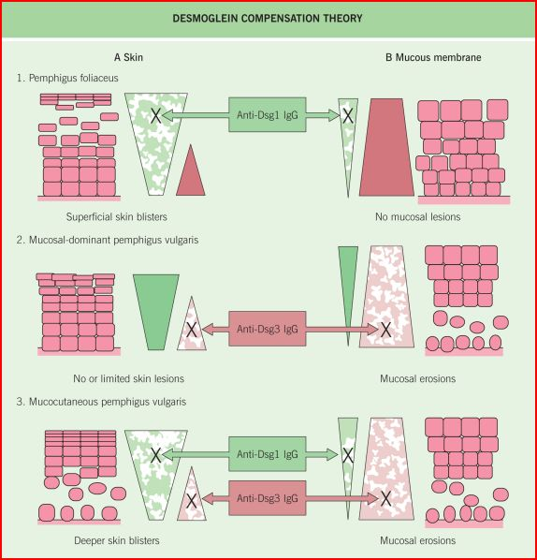
Κοινή πέμφιγα - Παθοφυσιολογία
● Βλάβες βλεννογόνων συσχετίζονται με αυτοαντισώματα κατά της Dsg 3
● Ο συνδυασμός των κατά Dsg 1 (αντιγόνο φυλλώδους) και Dsg 3 αυτοαντισωμάτων συσχετίζεται με βλεννογονοδερμική νόσο
Aμεσος ανοσοφθορισμός
Tissue-bound intercellular antibodies are present in lesions and adjacent healthy skin in virtually all patients with pemphigus as detected by direct
immunofluorescence microscopy (IF). They are usually IgG, but IgM and IgA with or without complement may also be deposited.

Slide 28
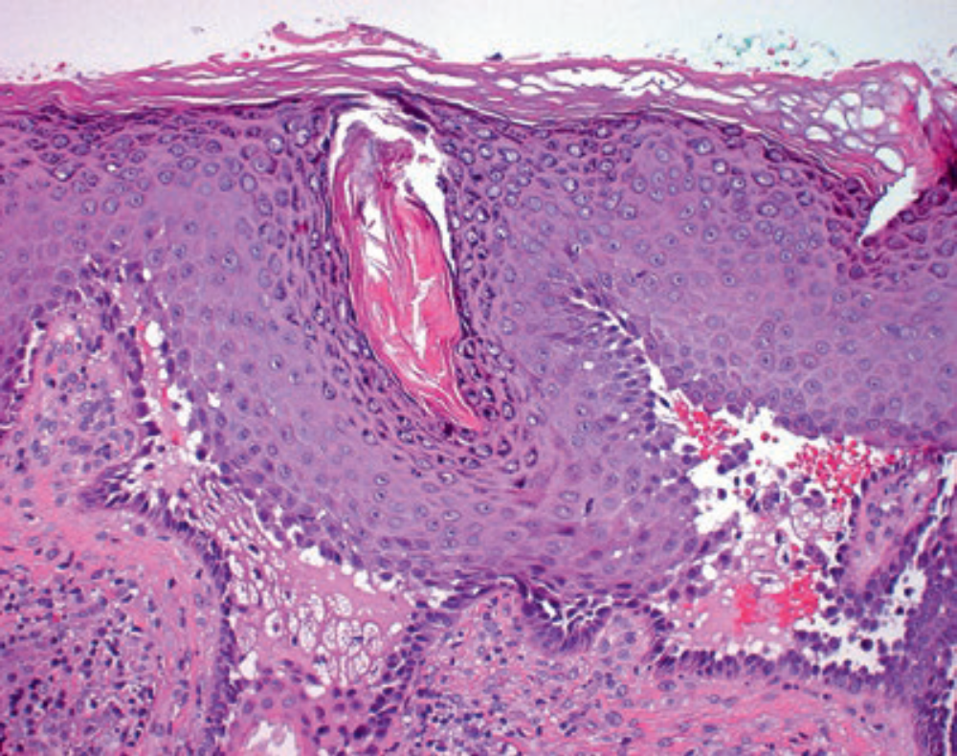
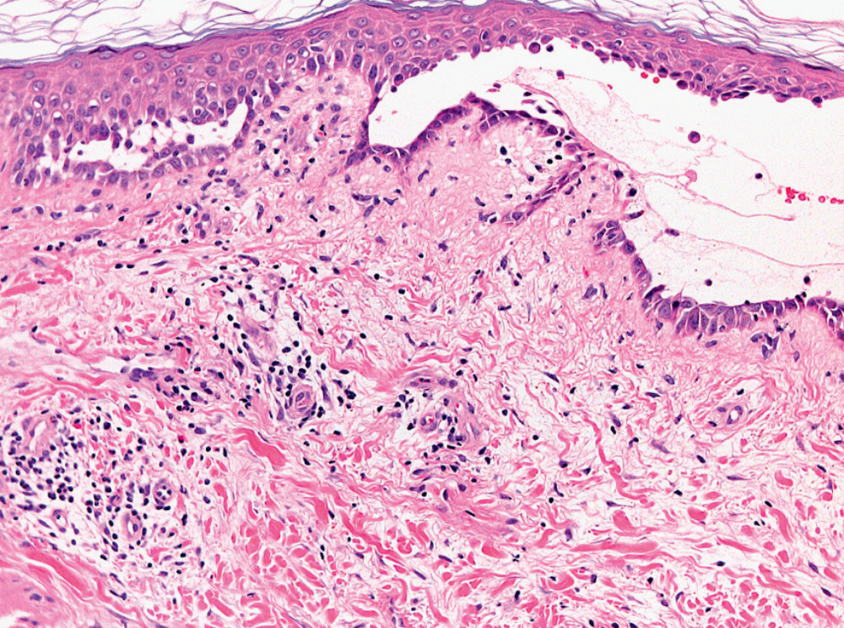
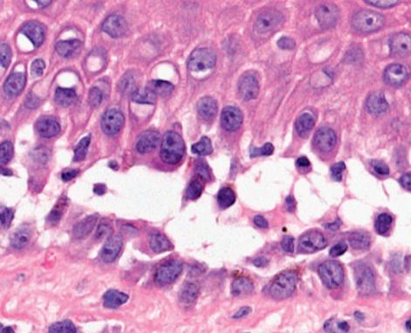
Ιστοπαθολογία
Υπερβασική ακανθολυση
Ηωσινοφιλική σπογγίωση
Ενδοεπιδερμιδική πομφόλυγα (υπερβασική)
Κύτταρα της βασικής στιβάδα θυμίζουν «ταφόπλακες» (tombstones)

Slide 29
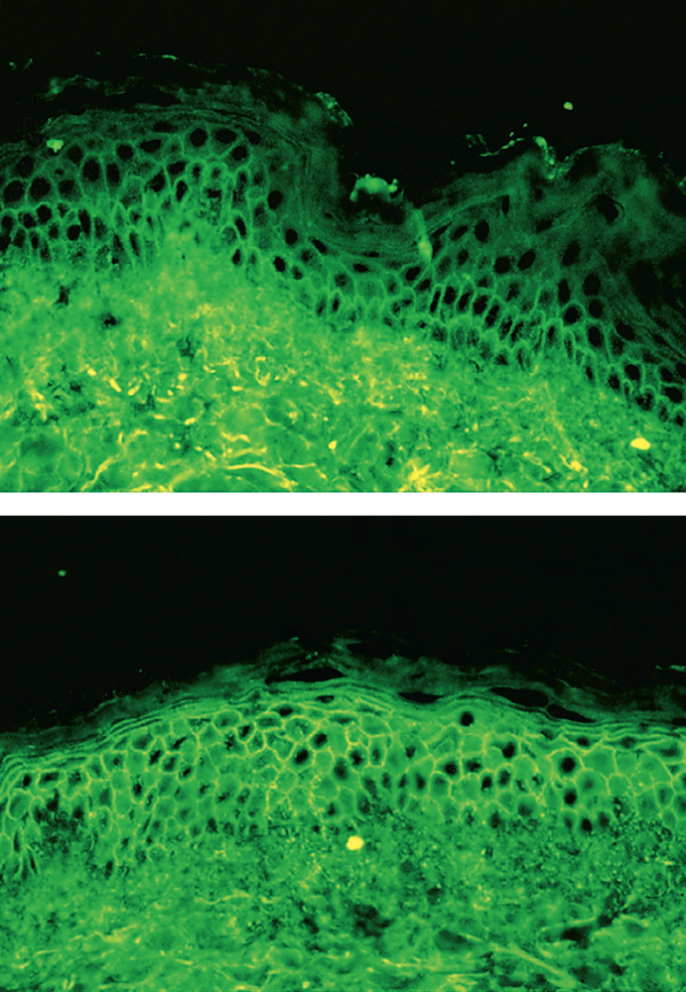
Έμμεσος ανοσοφθορισμός
Εικόνα «κηρήθρας»
Dsg3
Dsg1 & 3
Circulating epithelial cell surface (ECS) antibodies
in the serum are detectable in up to 89% of
patients by ELISA and/or indirect IF.

Slide 30
Διαφοροδιάγνωση
Βλενογόννος
Δέρμα
acute herpetic stomatitis
aphthous stomatitis erythema multiforme major/Stevens–Johnson syndrome lichen planus systemic LE
mucous membrane (cicatricial) pemphigoid
other forms of pemphigus
bullous pemphigoid, linear IgA bullous dermatosis
erythema multiforme, Hailey–Hailey disease
transient acantholytic dermatosis (Grover disease)

Slide 31
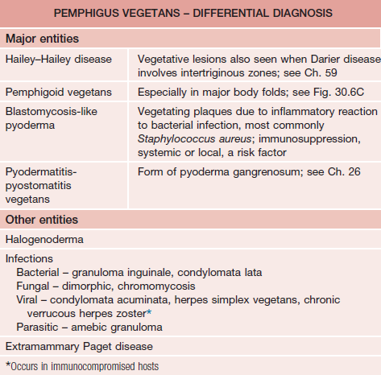
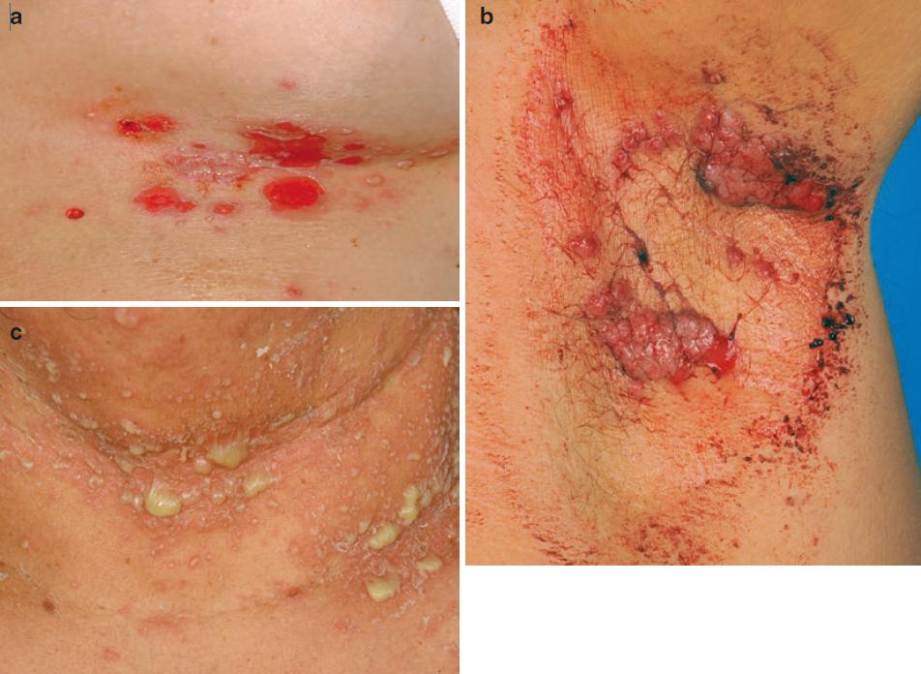
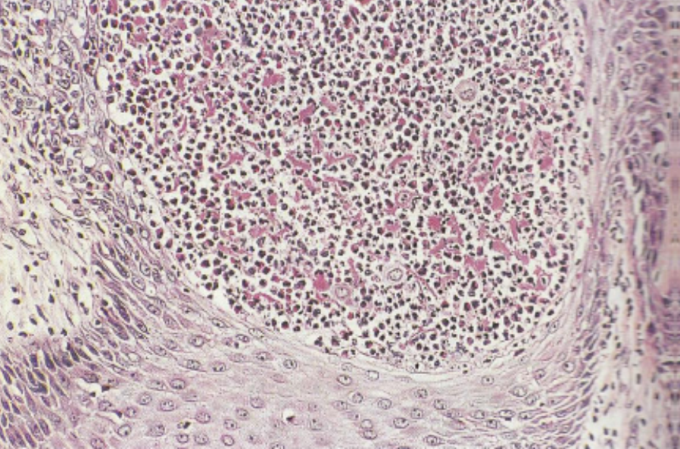
Βλαστική πέμφιγα
Σπάνια παραλλαγή της κοινής
Βλάβες παρατηρούνται συνήθως στις πτυχές του σώματος (μηροβουβωνική, μασχαλιαία) αλλά και περιστοματικά, περιπρωκτικά
Χωρίζεται σε 2 υποκατηγορίες:
Τύπου Newmann (πλαδαρές πομφόλυγες, θηλωματώδεις/μηρμηκιώδεις βλάβες)
Τύπου Hallopeau (φλύκταινες) : εντοπισμένος, καλοηθέστερος τύπος
Μπορεί να συνυπάρχουν και οι δύο τύποι
Ενδοεπιδερμικά ηωσινοφιλικά μικροαποστημάτια: διαγνωστικό στοιχείο

Slide 32
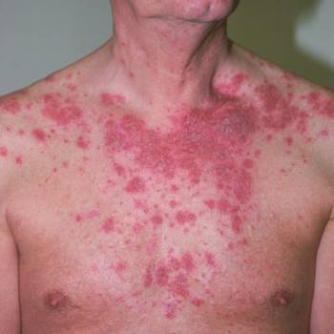

Φυλλώδης πέμφιγα

Slide 33
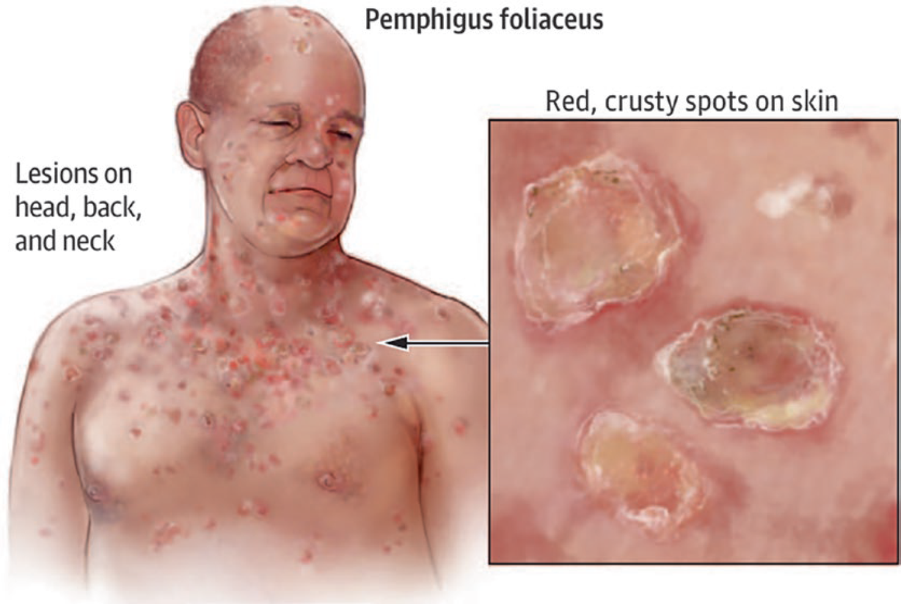
Φυλλώδης πέμφιγα
Λιγότερο συχνή (10-20%)
0.04 νέες περιπτώσεις ανά 100,000 πληθυσμού ανά έτος
Λιγότερο σοβαρή
Εμφανίζεται συνήθως κατά τη 5^{η} δεκαετία της ζωής
Δύσοσμες, επώδυνες ορορροούσες διαβρώσεις μεταπίπτουν σε επιφανειακές λεπιδώδεις και εφελκιδοποιημένες βλάβες επί ερυθηματώδους βάσης
Σμηγματορροϊκού τύπου κατανομή σε τριχωτό, πρόσωπο, ανώτερο τμήμα κορμού

Slide 34
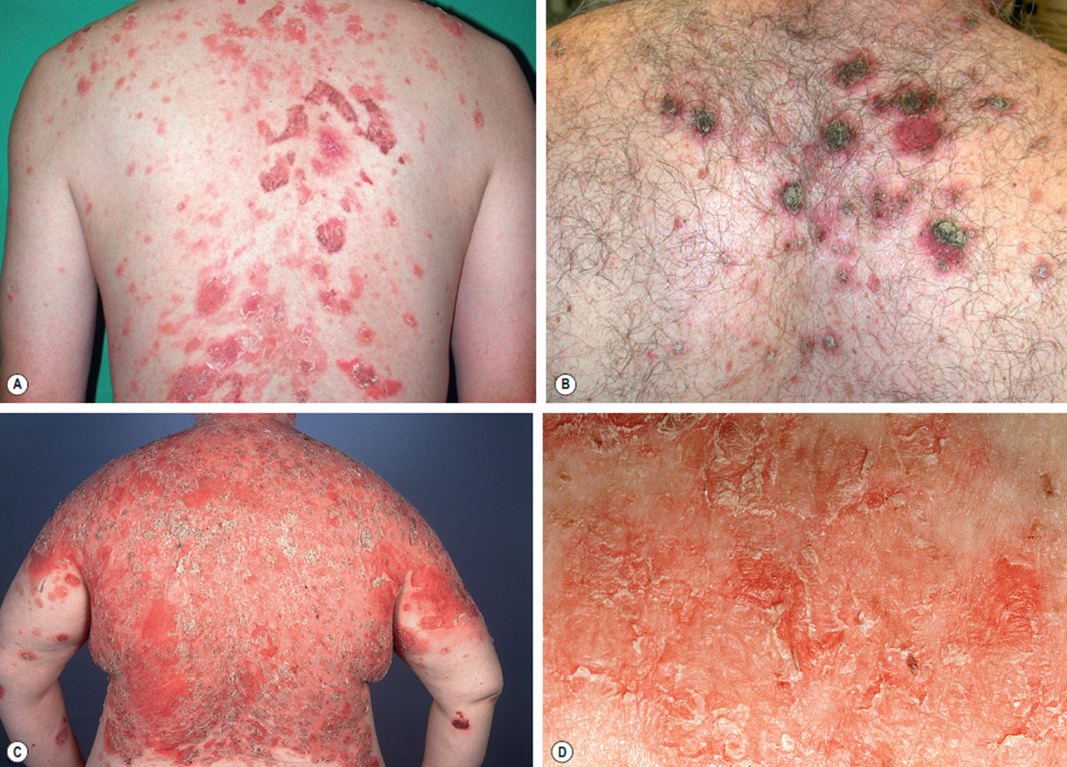

Slide 35
Φυλλώδης πέμφιγα - Παθοφυσιολογία
● Αντιγόνο: Dsg 1 (ΜΒ 80kDa)
● Λόγω επιφανειακότερου διαχωρισμού (υποκεράτιου), πομφόλυγες εξαιρετικά εύθραυστες και σπάνια παρούσες (ακανθόλυση στην κοκκώδη στιβάδα)
● H Dsg 1 εκφράζεται στην ανώτερη επιδερμίδα (κυρίως στην κοκκώδη στιβάδα) και ελάχιστα στον στοματικό βλεννογόνο
This differential includes other forms of pemphigus, bullous impetigo, subcorneal pustular dermatosis, subacute cutaneous LE, and seborrheic dermatitis.

Slide 36
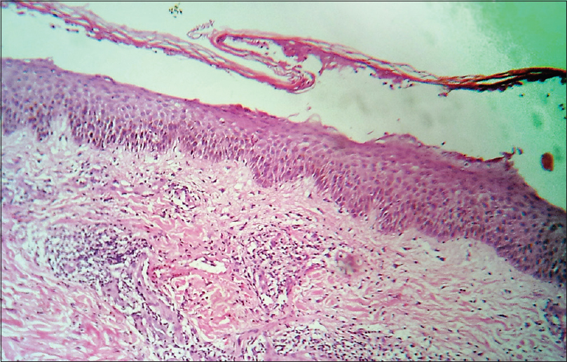
Ιστοπαθολογία
Aκανθολυση
Ηωσινοφιλική σπογγίωση
Ενδοεπιδερμιδική πομφόλυγα – επιφανειακή (συνήθως κάτω από την κερατινη στιβάδα)
Επίταση της κοκκώδους στιβάδας

Slide 37
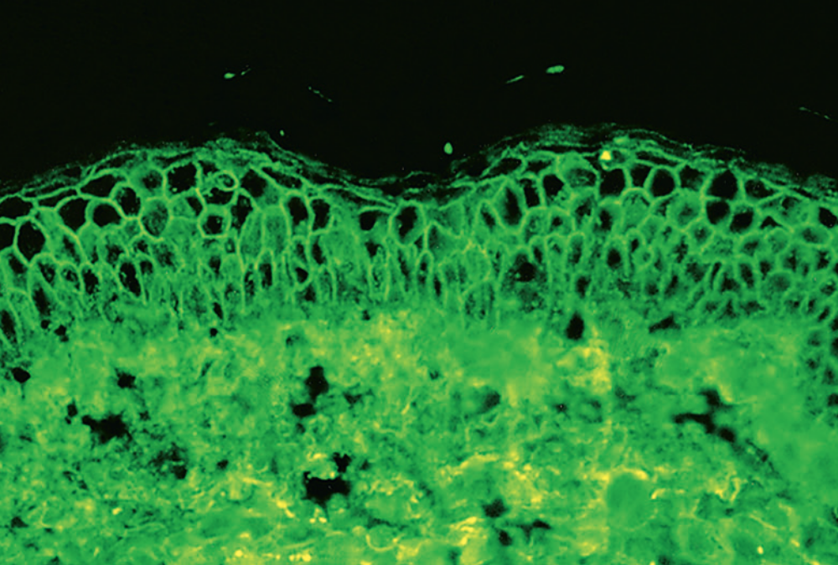
Έμμεσος ανοσοφθορισμός
Εικόνα «κηρήθρας»
Dsg1

Slide 38
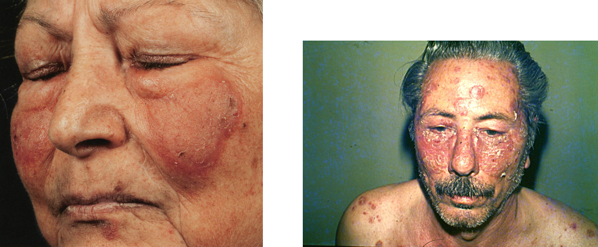
Ερυθηματώδης πέμφιγα (Senear – Usher)
Εντοπισμένη παραλλαγή της φυλλώδους στις σμηγματορροϊκές περιοχές
Ερυθηματολεπιδώδεις βλάβες στη μύτη και στις παρειές (“πεταλούδα”) – επιδείνωση κατά την έκθεση στον ήλιο
ΕΛ, σμηγματορροϊκή δερματίτιδα, πέμφιγα
Βλάβες φυλλώδους πέμφιγας στον κορμό
Βλεννογόνοι σπάνια
Υπερκερατωσικές βλάβες με παχιά εφελκίδα
Διαφοροδιάγνωση
pemphigus foliaceus, acute cutaneous
lupus erythematosus, psoriasis

Slide 39
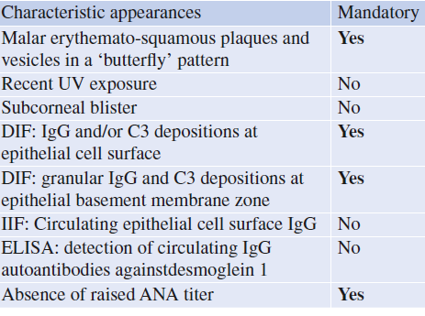
Ανοσολογικός έλεγχος
● Ανοσολογικά ευρήματα φυλλώδους
και κοκκώδεις εναποθέσεις IgG ή/και
C3 στο δερμοεπιδερμικό όριο
● ΑΝΑ (+):30%
“Immunofluorescence of pemphigus erythematosus
shows a pseudolupus-band that consists of
IgG, complement, and desmoglein 1 ectodomain”

Slide 40
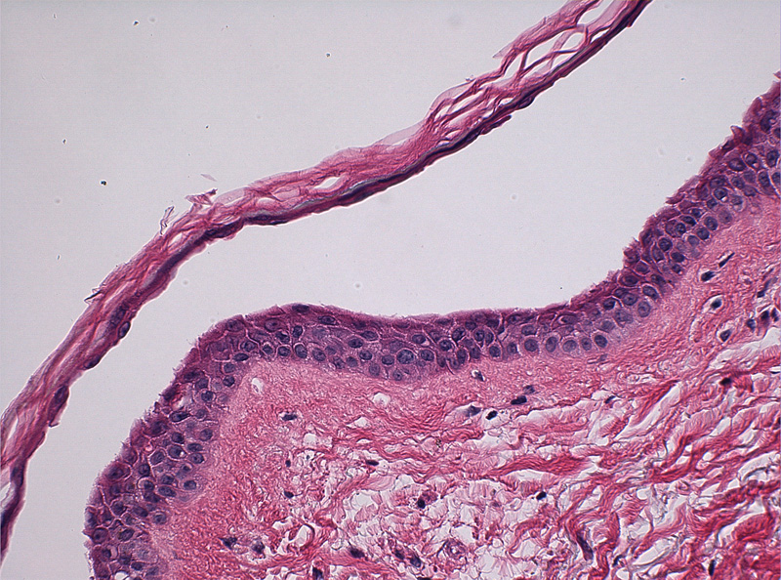
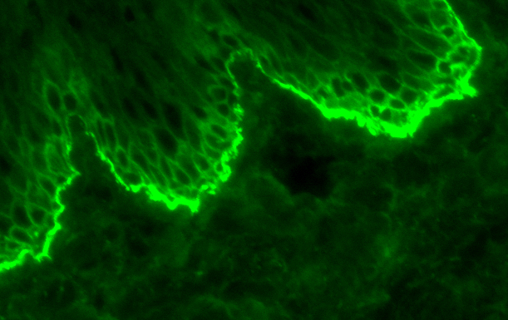
DIF: εναπόθεση IgG και συμπληρώματος σε ενδοκυττάριο χώρα και σε βασική μεμβράνη
Στο δερμοεπιδερμιδικό φραγμό η εναπόθεση είναι συνεχής και στικτή όπως και στο λύκο
Στην επιδερμίδα τα ευρηματα είναι συμβατά με πέμφιγα
Ιστοπαθολογία ερυθηματωδους πέμφιγας

Slide 41
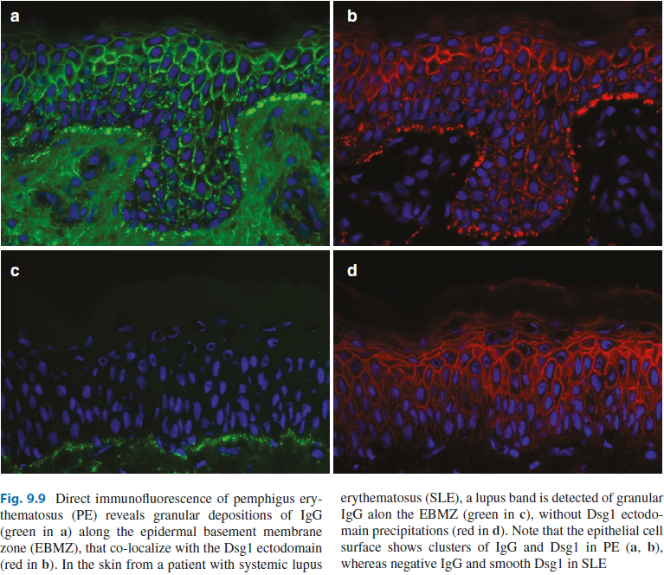

Slide 42
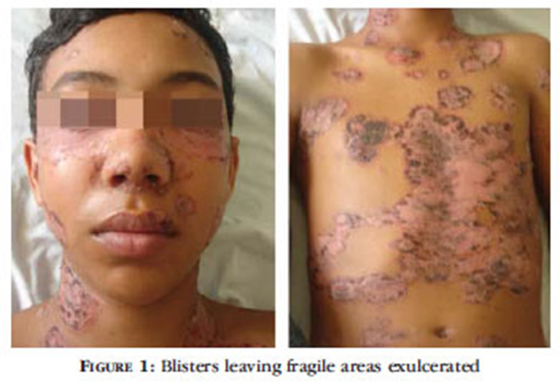
Ενδημική πέμφιγα (Fogo Selvagem)
Παραλλαγή φυλλώδους
Ν. Αμερική (Βραζιλία)
Συσχέτιση με δήγμα μύγας Simulium nigrimanum (molecular mimicry, epitope spreading)
Παιδιά και νεαροί ενήλικες
Εκτεταμένη και εντοπισμένη μορφή
Κλινικά, ιστολογικά, ανοσολογικά φυλλώδους

Slide 43
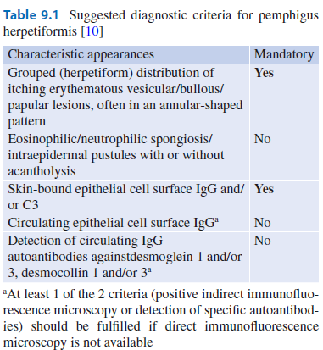
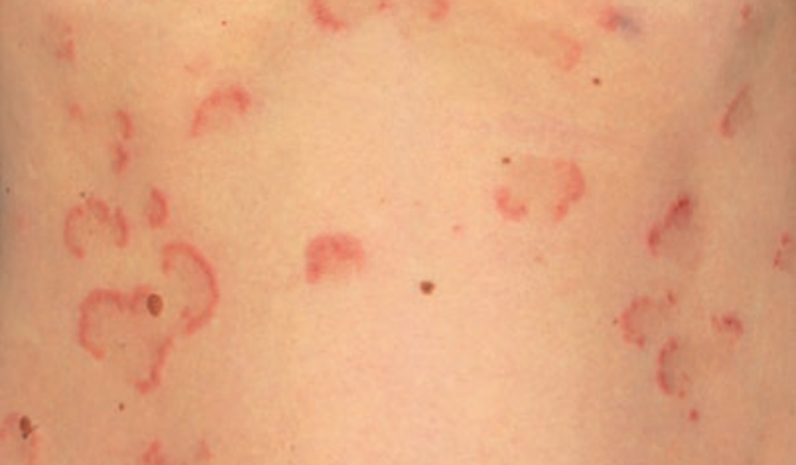
Ερπητομορφη πέμφιγα
The differential diagnosis of PH includes dermatitis
herpetiformis, pemphigus foliaceus, pemphigus
vulgaris, bullous pemphigoid, IgA
pemphigus, and linear IgA bullous dermatosis
Μέση ηλικία έναρξης: 65 έτη
Χαρακτηριστικός ο έντονος κνησμός
Αρνητικό το Nikolsky
Κλινική εικόνα όμοια με της ερπητοειδούς δερματιτιδας (κυκλικές βλάβες, ερυθηματώδεις, κνίδωτικές, παρουσία φυσαλίδων/ τεταμένων πομφολυγων με ερπητοειδή διάταξη)
Ανοσολογικά χαρακτηριστικά πέμφιγας (IgG εναντίoν κυρίως Dsg 1 αλλά και Dsg 3)
Ανήκει στις πέμφιγες λόγω της ακανθόλυσης και των αυτοαντισωμάτων

Slide 44

Παρανεοπλατική πέμφιγα

Slide 45

Παρανεοπλαστική πέμφιγα
Ιδιαίτερη μορφή
Σπάνια
Αποτελεί το 3 -5% όλων των περιπτώσεων πέμφιγας
Συχνότερα ♀ > από 60 ετών
Στο 10-30% των περιπτώσεων προηγείται της νεοπλασίας
Νεοπλασίες λεμφοειδούς ιστού, συνήθως λευχαιμία ή λέμφωμα.
Συχνότερα: λεμφώματα μη Hodgkin (42%), ΧΛΛ (29%), Νόσος Castelman (10%), Θύμωμα (6%), Νεοπλάσματα με ατρακτοειδή κύτταρα – Σάρκωμα (6%), μακροσφαιριναιμία Waldenström (6%)
Θνησιμότητα 90% όταν συνδυάζεται με κακοήθη όγκο
PNP is characterized by a painful oral stomatitis, a
variety of skin manifestations, and a complex autoimmune
response.
PNP is sometimes referred to as paraneoplastic autoimmune multiorgan syndrome (PAMS) because next to the
mucous membranes and the skin, other organs such
as the lungs may be affected, and because the histological
hallmark for pemphigus, i.e. intraepidermal
acantholysis, is not always present in PNP
Σάρκωμα
Μακροσφαιριναιμία Waldenström
Θύμωμα
Νόσος Castelman
ΧΛΛ
Λεμφώματα μη Hodgkin

Slide 46

Αντιγόνο : σύμπλεγμα πολυπεπτιδίων οικογένειας πλακινών (αντιγόνο πομφολυγώδους πεμφιγοειδούς - BP230, δεσμοπλακίνες Ι/ΙΙ, ενδοπλακίνη, περιπλακίνη, πλεκτίνη) και οικογένειας καντχερινών (Dsg 1, Dsg 3)
Εμπλέκεται και η κυτταρική ανοσια
Εκτεταμένες επώδυνες διαβρώσεις χειλέων, στοματικής κοιλότητας (τύπου Stevens – Johnson), επιπεφυκότων
Πολύμορφο δερματικό εξάνθημα (πομφόλυγες, διαβρώσεις)
Βλάβες ΓΕΣ σωλήνα και αναπνευστικού βλεννογόνου (αποφρακτική βρογχιολίτιδα)

Slide 47




pemphigus vulgaris
mucous membrane pemphigoid
lichen planus
GVHD
persistent HSV infection and other viral infections

Slide 48


DIF: εναπόθεση IgG ή/και C₃ και κατά μήκος της βασικής μεμβράνης
IIF: ο όρος αντιδρά πλην της επιδερμίδας και με άλλους ιστούς (ουροδόχος κύστη, καρδιά, ήπαρ)
Ιστοπαθολογία : Συνδυασμός εικόνας κοινής πέμφιγας (υπερβασικός διαχωρισμός) και πολύμορφου ερυθήματος (κενοτοπιώδης εκφύλιση βασικής στιβάδας, νεκρωτικά κερατινοκύτταρα).

Slide 49


Slide 50

Φαρμακοεπαγώμενη πέμφιγα

Slide 51

Φαρμακοεπαγώμενη πέμφιγα
Πάνω από 100 διαφορετικά φάρμακα έχουν ενοχοποιηθεί για την εμφάνιση της φαρμακοεπαγώμενης πέμφιγας
DIP & DTP
Η εμφάνιση της νόσου μπορεί να είναι από ημέρες έως και μήνες μετά τη λήψη του ύποπτου φαρμάκου (median 60 ημέρες)
Η κλινική εικόνα μπορεί να είναι οποιασδήποτε πέμφιγας αλλά συνηθέστερα της κοινής
Οι ασθενείς μπορεί να παραπονούνται για κνησμό ή άλλου είδους συμπτώματα πριν την εμφάνιση της νόσου (π.χ. φαρυγγίτιδα)
Εξάνθημα τύπου πολυμόρφου ή φαρμακευτικού μπορεί να προηγείται του τυπικού εξανθήματος πέμφιγας
Ο άμεσος ανοσοφθορισμός συνήθως είναι θετικός
Μπορεί να μην ανευρεθούν κυκλοφορούντα αντισώματα

Slide 52

IgA πέμφιγα

Slide 53

IgA πέμφιγα
Η νόσος χαρακτηρίζεται από την παρουσία κυκλοφορούντων IgA1 αυτοαντισωμάτων και τις εναποθέσεις τους στην επιφάνεια επιδερμιδικών κυττάρων
Σπάνια
Μπορεί να εμφανιστεί σε οποιαδήποτε ηλικία (από μηνών έως 90 ετών, Μ.Ο. 51 έτη)
Παρατηρούνται 2 βασικοί τύποι αν και σε ορισμένες σπάνιες περιπτώσεις υπάρχουν και ασθενείς με μεικτά χαρακτηριστικά
IEN (Intraepidermal neutrophilic type): Ενδοεπιδερμιδική ουδετεροφιλική δερματοπάθεια
SPD (Subcorneal pustular dermatosis type): Υποκεράτιος φλυκταινώδης δερματοπάθεια
The differential diagnosis includes subcorneal pustular dermatosis,
pemphigus foliaceus, bullous impetigo, dermatitis herpetiformis, linear
IgA bullous dermatosis, and pustular psoriasis
Sneddon-Wilkinson’s disease is similar to IgA
pemphigus SPD type but without the IgA depositions
in the skin

Slide 54


IgA γαμμαπάθεια? (18% των ασθενών)
Αυτοανοσία
Κακοήθεια
IEN
SPD
Ενδοεπιδερμιδική ουδετεροφιλική δερματοπάθεια
Αντιγόνο: Δεν έχει διευκρινιστεί (Dsg3, Dsg1?)
Φυσαλίδες ή φλύκταινες συνοδευόμενες από επιφανειακή απολέπιση
Κεφαλή, τράχηλος, κορμός
Οι βλάβες θυμίζουν ηλιοτρόπια
Υποκεράτιος φλυκταινώδης δερματοπάθεια
ΔΔ από Sneddon-Wilkinson
Αντιγόνο: Δεσμοκολίνη Ι
Δακτυλιοειδείς φλύκταινες
Mασχάλες, βουβωνικές πτυχές, κορμός, άκρα

Slide 55

Ιστοπαθολογία
10% είναι μικτός τύπος: IgA,IgG, C3
H ELISA δε βοηθά
Έμμεσος ανοσοφθορισμος: + στο 66%
IEN
SPD
Πομφόλυγες στα ενδιαμεσα στρώματα της επιδερμίδας
Δε παρατηρείται ακανθόλυση/σπάνια
Ηωσινόφιλα παρόντα στα ενδοεπιδερμιδικά φλυκταινίδια
IgA σε όλη την επιδερμίδα
Διήθηση από ουδετερόφιλα στην επιδερμίδα και ανώτερο χόριο
Υποκεράτια φλυκταινίδια, ακανθόλυση (+/-)
IgA στις επιφανειακές στιβάδες

Slide 56


Slide 57


Slide 59
Έλεγχος για πομφολυγώδες πεμφιγοειδές
Κλινική εξέταση (Ιστορικό και ιστορικό νόσου, ζωτικά σημεία, συννοσηρότητες, κλινική εικόνα (σοβαρότητα, έκταση, ΒPDAI score κ.τ.λ)
Ιστοπαθολογική εξέταση
Άμεσος ανοσοφθορισμός
Έμμεσος ανοσοφθορισμός
ELISA, biochips (κ.τ.λ.)
Borradori L, Van Beek N, Feliciani C, et al. J Eur Acad Dermatol Venereol. 2022 Oct;36(10):1689-1704.

Slide 60

Borradori L, Van Beek N, Feliciani C, et al. J Eur Acad Dermatol Venereol. 2022 Oct;36(10):1689-1704.

Slide 61

Borradori L, Van Beek N, Feliciani C, et al. J Eur Acad Dermatol Venereol. 2022 Oct;36(10):1689-1704.

Slide 62

Πομφολυγώδες πεμφιγοειδές

Slide 63



Non bullous pemphigoid

Slide 64

Πομφολυγώδες πεμφιγοειδές- Παθοφυσιολογία
Αντιγόνο: BP180 (BP180NC16A), BP230
Χαρακτηρίζεται από την παρουσία IgG αυτοαντισωμάτων έναντι δομικών συστατικών των ημιδεσμοσωματιών της επιδερμιδικής βασικης μεμβράνης
ισομορφές τόσο του BP180 όσο και του BP230 εκφράζονται και στο κεντρικό νευρικό σύστημα δικαιολογώντας, εν μέρει, τη συνύπαρξη νευρολογικής νόσου (όπως η νόσος Parkinson, ή η άνοια) σε ασθενείς με BP
Toh WH, Lee HE, Chen CB. Targeting type 2 inflammation in bullous pemphigoid: current and emerging therapeutic approaches. Front Med (Lausanne). 2023 Aug 8;10:1196946.

Slide 65

Ιστοπαθολογία
υποεπιδερμιδικός διαχωρισμός του δέρματος (υποεπιδερμιδική πομφόλυγα)
παρουσία φλεγμονώδους διήθησης αποτελούμενης κυρίως από ηωσινόφιλα και ουδετερόφιλα
Σε περίπτωση ΝΒΡ, τα ιστοπαθολογικά ευρήματα μπορεί να μην είναι ειδικά και να συμπεριλαμβάνουν την παρουσία ηωσινοφιλικής σπογγίωσης ή ηωσινοφιλικής διήθησης.

Slide 66


Άμεσος Ανοσοφθoρισμός
https://doi.org/10.3389/fmed.2018.00296
Holtsche MM, van Beek N, Künstner A, et al. Acta Derm Venereol. 2021 Mar 9;101(3):adv00410.
Notes:
The userrated pattern characterized by arches that are open at the top resembling “growing grass”. This serration pattern is exclusively detected in
autoimmunity against type VII collagen, i.e. in epidermolysis bullosa acquisita and bullous systemic lupus erythematosus. (B) The nserrated pattern
characterized by arches that are closed at the top. This serration pattern is seen in all other pemphigoid diseases. (C) In approximately onequarter of
biopsies, no specific serration pattern can be detected.

Slide 67

Έμμεσος ανοσοφθορισμός – salt split skin
Χρώση στην οροφή του διαχωρισμού

Slide 68

Πεμφιγοειδές των βλεννογόνων

Slide 69



Γρήγορες σημειώσεις για το πεμφιγοειδές των βλεννογόνων
Στο στόμα θα πρέπει να διαφοροδιαγιγνώσκεται από λειχήνα, άφθες και άλλα φλεγμονώδη νοσήματα
Όταν λαμβάνούμε βιοψία δεν είναι απαραίτητο να ακολουθούμε τους κανόνες των άλλων πομφολυγωδών νοσημάτων
Ο άμεσος ανοσοφθορισμός ενδέχεται να είναι αρνητικός όπως και ο έμμεσος και η ELISA → ΕΠΑΝΑΛΑΜΒΑΝΟΥΜΕ
Schmidt E, Rashid H, Marzano AV, et al. J Eur Acad Dermatol Venereol. 2021 Oct;35(10):1926-1948.

Slide 70

Schmidt E, Rashid H, Marzano AV, et al. J Eur Acad Dermatol Venereol. 2021 Oct;35(10):1926-1948.
Notes:
Diagnostic algorithm and work‐up, and diagnostic criteria for mucous membrane pemphigoid. 1Alternatively or in addition, direct immunoelectron microcopy can be performed. 2A positive DIF from any site is diagnostic for MMP, providing the clinical phenotype at the site that has not been biopsied is consistent with MMP. 3If ocular MMP is suspected, take biopsies from the least inflamed bulbar conjunctiva of both eyes together with another site (buccal mucosa or skin). Also take an additional lesional biopsy for routine histopathology to exclude both ocular surface neoplasia and sarcoid (which may present in the conjunctiva). 4Patients with predominant or exclusive IgA deposition could also be classified as having linear IgA disease. 5Patients with reactivity with type VII collagen could also be classified as having Epidermolysis Bullosa Acquisita. 6On human/primate salt‐split skin. 7Commercially available (for IgG antibodies). 8Only available in specialized diagnostic centers. 9Associated with a malignancy in 25–30% of patients; a tumor search is indicated. 10A diagnosis of immunopathology unconfirmed ocular monosite MMP can be made by exclusion of the more than 25 other causes of cicatrising conjunctivitis (CC). MMP is the most common cause of CC in most developed countries. Causes of CC, except for sarcoid & surface neoplasia: (i) have a history consistent with another cause of conjunctival disease; (ii) are positive on routine histopathology for neoplasia or sarcoid; or (iii) are DIF+ for another immuno‐bullous disease. If, after initiating appropriate therapy for immunopathology negative ocular monosite MMP, the disease course or response to therapy is not as expected, then this algorithm (both for DIF in ocular cases and serology) should be repeated and alternative diagnoses considered (e.g., severe ocular rosacea which can be difficult to differentiate from ocular MMP. DIF, direct immunofluorescence microscopy; ELISA, enzyme‐linked immuno sorbent assay; IIF, indirect immunofluorescence microscopy; MMP, mucous membrane pemphigoid.

Slide 71

Ερπητοειδής δερματιτιδα

Slide 72

Τι είναι η ερπητοειδής δερματίτιδα;
Χρόνιο φλεγμονώδες δερματικό νόσημα
Θεωρείται εκδήλωση της κοιλιοκάκης
Μακρά κλινική πορεία με πολλαπλές υποτροπές
Έντονα κνησμώδεις, πολύμορφες βλάβες
Χαρακτηριστικά ιστοπαθολογικά &
Ανοσοïστοπαθολογικά ευρήματα
Nguyen CN, Kim SJ. Dermatitis Herpetiformis: An Update on Diagnosis, Disease Monitoring, and Management. Medicina (Kaunas). 2021 Aug 20;57(8):843.

Slide 73
Ευαισθησία στη γλουτένη
ΕΔ
H ερπητοειδής δερματίτιδα ως δερματική εκδήλωση της κοιλιοκάκης
> 90 %
Ευαισθησία στην γλουτένη
Κοινοί HLA απλότυποι
(DQ2 & DQ8)
Αλλοιώσεις σε βιοψία λεπτού εντέρου
Παρουσία κοινών αυτοαντισωματων (tTG)
9-15 %
Ερπητοειδής δερματίτις
Κοιλιοκάκη
Bolotin D, et al. J Am Acad Dermatol 2011;64:1017-24
Bardella MT, et al. Scand J Gastroenterol. Jan 2005;40(1):15-9.
Notes:
up to 90% of cases are associated with HLA DQ2 and the remainder with HLADQ8 [6–8]. They are both involved in the processing of the gluten antigen gliadin. TG2 modifies glutamine to glutamic acid within gliadin, which is an alcohol-soluble fraction of gluten, after gliadin is absorbed in the lamina propria of the gastrointestinal (GI) lumen. This modification is the critical step that causes gliadin to have a stronger affinity for HLA DQ2 and DQ8 on antigen presenting cells. Subsequent presentation of gliadin to CD4+ T-cells results in inflammation and mucosal epithelial cell damage. The modified glutamine residues of gliadin also cross-link covalently to TG2, and present to gliadin-specific helper T-cells, which then stimulate B-cells to produce circulating IgA antibodies directed against TG2. By epitope spreading, circulating IgA class autoantibodies also form against epidermal transglutaminase (TG3/eTG) found in the skin. TG3 is the
main autoantigen in DH, as opposed to TG2 in CD. The pathogenesis of DH differs from CD as high-affinity anti-TG3 antibodies deposit in the dermal papillae and form a complex
with TG3 produced by keratinocytes; this triggers a local inflammatory response within the papillary dermis that is predominantly neutrophilic. It is proposed that DH starts with
hidden CD as a TG2 immune response in the gut which evolves into a TG3 response in the papillary dermis as a late manifestation of CD. Of note, both patients with CD and DH
produce anti-TG3 antibodies, but in CD these have low affinity for TG3 and thus do not form the immune complexes that deposit within dermal papillae as opposed to the high
affinity anti-TG3 antibodies found in DH [9].

Slide 74



Παθογενετικός Μηχανισμός
ΕΔ
Αυτοάνοσο Νόσημα
Γενετική προδιάθεση ☑
Περιβαλλοντικές συνθήκες ☑
Τάση για αυτο-ανοσία ☑
Notes:
Περιβαλλοντικές συνθήκες = Inflammatory trigger

Slide 75



Κλινική Εικόνα
Χαρακτηριστικός ο έντονος κνησμός
Στα αρχικά στάδια η νόσος μπορεί να εμφανιστεί ως πολύμορφες, ερυθηματώδεις ή κνιδωτικές συμμετρικές πλάκες

Slide 76



Κλινική Εικόνα
Τυπικό είναι ένα βλατιδοφυσαλίδώδες εξάνθημα εντοπισμένο πάνω σε ερυθηματώδη βάση.
Συρρέουν κατά τόπους δίνοντας μια «ερπητοείδη εικόνα»
Συχνά σε σημεία μηχανικής τριβής
Συχνά παρατηρούνται μόνο δρυφάδες λόγω ξεσμού (η άλλες δευτεροπαθεις βλάβε)
Σπάνιες οι βλάβες βλεννογόνου και δοντιών (<20-30%)
οι πετέχιες παλαμών πελμάτων μπορεί να αποτελούν το πρώτο σύμπτωμα!
Görög A, Antiga E et al. J Eur Acad Dermatol Venereol. 2021 Jun;35(6):1251-1277.
Notes:
They include vesicles, erythematous macules, and erosions on the mucosa (Fig 2), including the tongue. These may be accompanied by soreness or a burning sensation. Horizontal
grooves, defects in enamel color, and large enamel pits

Slide 77


Διάγνωση
Κλινική εικόνα/ συμπτωματολογία
Ιστολογική εξέταση (δέρματος)
Άμεσος Ανοσοφθορισμός
Έλεγχος ειδικών αυτοαντισωμάτων
Ιστολογική εξέταση λεπτού εντέρου/γαστρεντερολογικός έλεγχος
Γενετικός έλεγχος
Καλό θα ήταν να γίνει και μια γενική διερεύνηση για θυρεοειδική νόσο, κακοήθειες άιματος και ΣΔ
Αυξημένη πιθανότητα και άλλων αυτοάνοσων νοσημάτων
Görög A, Antiga E et al. J Eur Acad Dermatol Venereol. 2021 Jun;35(6):1251-1277.

Slide 78



Görög A, Antiga E et al. J Eur Acad Dermatol Venereol. 2021 Jun;35(6):1251-1277.

Slide 79



Ιστολογία
Λήψη από φρέσκια βλάβη με φυσαλίδα
Υποεπιδερμιδική φυσαλίδα
Ουδετεροφιλική διήθηση στo ανώτερο τμήμα του θηλώδους χορίου
Περιαγγειακή ουδετεροφιλική διήθηση
Άμεσος Ανοσοφθορισμός
Λήψη από φυσιολογικό δέρμα περιβλαβικά
Κοκκώδης εναπόθεση IgA στην κορυφή των θηλών του χορίου και στο δερμοεπιδερμιδική συμβολή
Bolotin D, et al. J Am Acad Dermatol 2011;64:1017-24
Notes:
Histological perivascular infiltrate may be mixed, on top of papillary dermis some eosinophils can be seen

Slide 80


Ειδικός έλεγχος
IgA αντισώματα εναντίον της ιστικής τρανσγλουταμινάσης (IgA - anti tTG)
⇨ ELISA
⇨ Ευαισθησία 47-95%, ειδικότητα >90%
⇨ Εύκολη – οικονομική
IgA αντισώματα εναντίον της επιδερμιδικής τρανσγλουταμινάσης (IgA - anti eTG )
⇨ Ειδικό αντιγόνο ΕΔ
⇨ Ευαισθησία 52-100%, ειδικότητα >90%
⇨ Χρησιμοποιείται κυρίως τη τελευταία
10 ετια

Slide 81

Ειδικός έλεγχος
Ενδομυϊκά αντισώματα (IgA-ΕΜΑ)
⇨ Έμμεσος ανοσοφθορισμός (υποστρώμα: λείος
μυϊκός χιτώνας οισοφάγου πιθήκου)
⇨ Ευαισθησία 52-100%, ειδικότητα 100%
⇨ Ακριβή, χρονοβόρα, εξειδικευμένο προσωπικό
Άλλα
⇨ anti-DGB
⇨ anti-neoepitope tTG
⇨ anti-GAF3X
HLA testing?
Bolotin D, et al. J Am Acad Dermatol 2011;64:1017-24
Antiga E, et al. Clin Cosm Dermatol 2015;8:257-265.

Slide 82

Βιοψία λεπτού εντέρου
Δεν απαιτείται για τη διάγνωση της νόσου
Προτείνεται σε μεμονωμένες περιπτώσεις για την εκτίμηση της σοβαρότητας της εντερικής νόσου
Λαμβάνονται τουλάχιστον 4 δείγματα από το κατώτερο τμήμα του δωδεκαδακτύλου και τουλάχιστον ένα από τη νηστιδοδωδεκαδακτυλική καμπή.
Görög A, Antiga E et al. J Eur Acad Dermatol Venereol. 2021 Jun;35(6):1251-1277.

Slide 83

Nguyen CN, Kim SJ. Dermatitis Herpetiformis: An Update on Diagnosis, Disease Monitoring, and Management. Medicina (Kaunas). 2021 Aug 20;57(8):843.

Slide 84



Δίαιτα ελεύθερη γλουτένης
Ακρογωνιαίος λίθος στην θεραπεία της ΕΔ
Βελτίωση γαστρεντερολογικών συμπτωμάτων (3-6 μήνες)
Ευεξία
Προστασία από λέμφωμα & αυτοανοσία (?)
Αργή απάντηση δερματολογικής νόσου
Δύσκολη
Ακριβή
Antiga E, et al. Clin Cosm Dermatol 2015;8:257-265.

Slide 85


Φαρμακευτικές θεραπευτικές επιλογές
Nguyen CN, Kim SJ. Dermatitis Herpetiformis: An Update on Diagnosis, Disease Monitoring, and Management. Medicina (Kaunas). 2021 Aug 20;57(8):843.

Slide 86
Σας ευχαριστώ

